Slide 1
Pedagogia sperimentale prof. Pietro Lucisano
L’unità della scienza come problema sociale

Slide 2
Il testo è pubblicato nell’introduzione del I volume dell’International Enciclopedia of Unified Science
Nel 1938 inizia negli Stati Uniti la pubblicazione dell’International Encyclopedia of Unified Science. Un progetto ambizioso promosso dagli scienziati del Circolo di Vienna.
L’obiettivo era quello di promuovere attraverso l’unificazione del linguaggio scientifico basato principalmente su logica, fisica e matematica una scienza unificata che comprendesse anche le discipline umanistiche.
In realtà fu pubblicata solo la prima sezione Foundations of the Unity of Science in due volumi e composta di 19 monografie scritte tra il 1938 e il 1969.

Slide 3
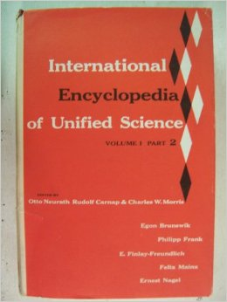
Neo-positivismo
Otto Neurath, Niels Bohr, John Dewey, Bertrand Russell, Rudolf Carnap, and Charles Morris
Illuminismo
Positivismo

Slide 4
Dewey e il Circolo di Vienna
Quando, a causa delle persecuzioni razziali, gli scienziati del circolo di Vienna fuggirono negli Stati Uniti, furono accolti da Morris e da Dewey.
Chiesero a Dewey di collaborare con loro
Dewey accettò ma non era del tutto d’accordo con loro.
Trovava l’idea troppo rigida.
Così il testo che leggeremo è frutto di un esercizio di diplomazia e di equilibrio anche se Dewey non nasconde le sue perplessità sul modello dei suoi colleghi che confidavano di risolvere il problema attraverso l’uso di un linguaggio formalizzato come quello della fisica.

Slide 5
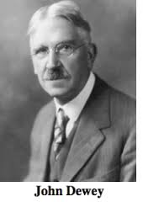
L’atteggiamento scientifico
Chiunque tenti di promuovere l'unità della scienza, deve affrontare almeno due questioni fondamentali
«Come definire questa cosa, di cui si vuole promuovere l’unità, e cioè la scienza?»
e
«Che tipo di unità è fattibile o desiderabile?» .

Slide 6
Rispetto alla domanda sul significato di scienza, è necessario proporre una distinzione tra scienza come atteggiamento e metodo e scienza come corpo di conoscenze.
Non voglio dire che le due cose possano essere separate, poiché un metodo è un modo di trattare delle conoscenze, e la scienza come insieme di conoscenze è il prodotto di un metodo. Ciascuna esiste solo in relazione all'altra.

Slide 7
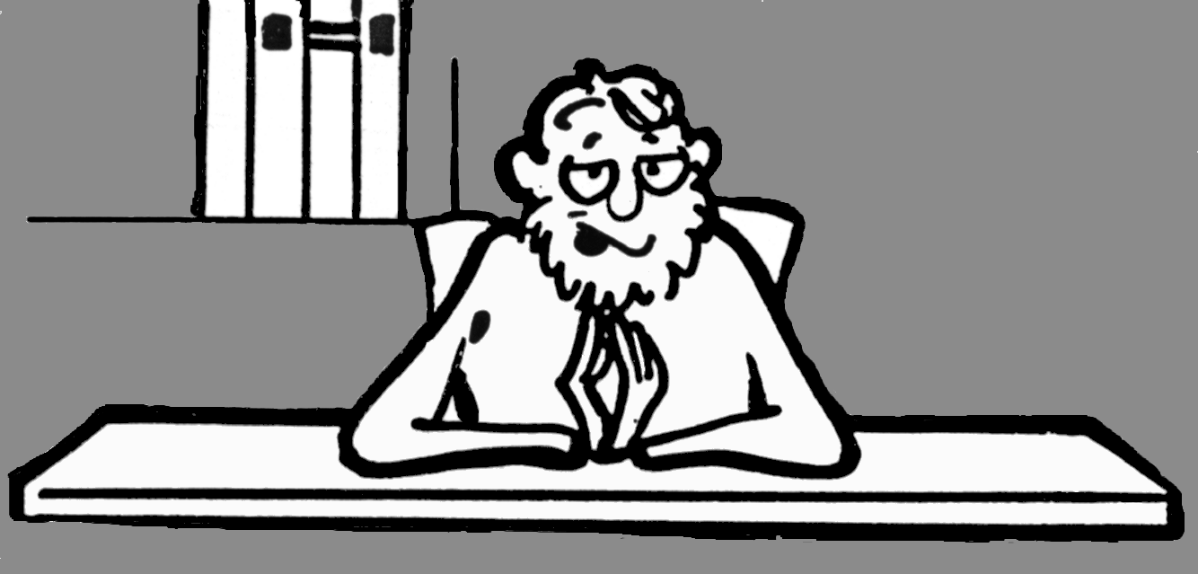
apprendere
nozioni
processi
prodotti
Atteggiamento e metodo vengono prima del materiale contenuto nei libri, nei giornali, negli atti delle organizzazioni scientifiche; e, in secondo luogo, che l'atteggiamento è rivolto prioritariamente agli oggetti e agli eventi della vita quotidiana, e solo in modo subordinato a ciò che è argomento di scienza.

Slide 8
Il metodo scientifico non è patrimonio riservato di coloro che vengono definiti scienziati.
L'insieme di conoscenze e di idee che è il prodotto del lavoro, è il risultato di un metodo che è stato seguito da un numero molto più grande di persone, che hanno interagito in modo intelligente e con apertura mentale con gli oggetti e gli eventi dell’ambiente comune. La scienza, in senso tecnico, è un'elaborazione, spesso altamente tecnologica, di operazioni quotidiane..

Slide 9
A dispetto del tecnicismo del suo linguaggio e delle sue procedure, il suo significato genuino può essere compreso solo tenendo presente la sua relazione con atteggiamenti e procedimenti che possono essere usati da tutte le persone nate con la capacità di agire in modo intelligente.

Slide 10
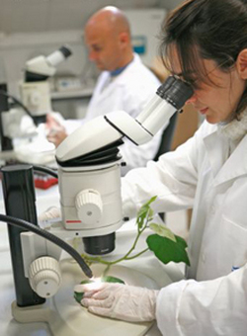
Il senso comune non basta
Nel senso comune troviamo atteggiamenti simili a quelli della scienza nel senso più specializzato, e insieme altri atteggiamenti che sono completamente non scientifici.
C'è chi lavora per abitudine o con metodi basati su tentativi casuali, e chi è schiavo di dogmi e guidato da pregiudizi, proprio come c'è chi usa le proprie mani, gli occhi e le orecchie, per ricavare conoscenze da tutto ciò che passa per la sua strada e usa il cervello di cui dispone per estrarre significato da ciò che osserva.

Slide 11
Continuità tra scienza pura e scienza applicata
Quando i risultati degli ingegneri sono disprezzati come "scienza applicata", si dimentica che le ricerche e i calcoli richiesti per produrre questi stessi risultati sono altrettanto impegnativi di quelli che producono la cosiddetta scienza “pura”.
La scienza pura non si applica automaticamente; l'applicazione può avvenire soltanto attraverso l'uso di metodi che è arbitrario distinguere da quelli usati in un laboratorio o in un osservatorio.

Slide 12
Continuità tra scienza pura e scienza applicata
E se abbiamo parlato dell’ingegnere è perché, una volta che lo abbiamo accettato, non possiamo più escludere nemmeno l'agricoltore, il meccanico e l'autista, in quanto queste persone fanno il loro lavoro con una scelta intelligente dei mezzi e un adattamento intelligente dei mezzi ai fini, e non per abitudine o a caso.

Slide 13
In breve, l'atteggiamento scientifico, com'è qui concepito, è una qualità che si manifesta in ogni passo della vita.
E allora che cos'è?
Se lo definiamo per negazione, è libertà dalla schiavitù, dall'abitudine, dal pregiudizio, dal dogma, dalla tradizione accettata in modo acritico, dal puro egoismo.
In termini positivi è il desiderio di ricercare, esaminare, discriminare, tracciare conclusioni solo sulla base dell’evidenza, dopo essersi presi la pena di raccogliere tutti i dati possibili.

Slide 14
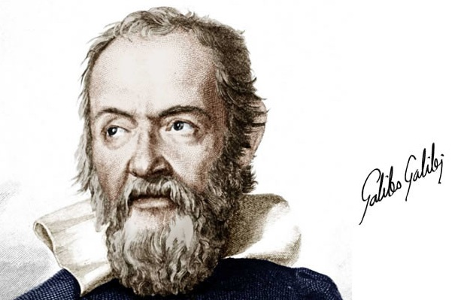
Il modello sperimentale richiede teoria e fatti
E' l’intenzione di raggiungere credenze, e di provare quelle che risultano accettabili, sulla base dei fatti osservati, riconoscendo al tempo stesso che i fatti sono privi di senso a meno che non indichino idee.
L'atteggiamento sperimentale che riconosce come, mentre le idee sono necessarie per l'organizzazione dei fatti, esse sono al tempo stesso ipotesi di lavoro da verificare sulla base delle conseguenze che producono.
Galileo Galilei

Slide 15
L’esperienza è interazione con i problemi
Non c'è forma di interazione con l'ambiente fisico e con l'ambiente umano, che non generi problemi che possono essere gestiti se non con un atteggiamento obbiettivo e con un metodo intelligente.
La casa, la scuola, il negozio e l'ospedale presentano questi problemi con la stessa precisione di quanto avviene in laboratorio. Queste situazioni anzi presentano i problemi in modo più diretto e pressante.
.

Slide 16
L'esistenza di problemi artificiali è anch’essa un fatto innegabile nella storia dell'uomo.
L'esistenza di problemi artificiali è anch’essa un fatto innegabile nella storia dell'uomo. L'esistenza di tali problemi, e la spesa di energie per la loro soluzione, sono le ragioni principali per cui le immense possibilità del metodo scientifico sono tanto spesso incomprese e frustrate. La parola ‘metafisica’ ha molteplici significati, e tutti ritenuti così altamente tecnici da non interessare l'uomo della strada. Ma nel senso in cui metafisico significa che è fuori dall'esperienza, sopra o al di là di essa, tutti gli esseri umani sono metafisici, quando si occupano di problemi che non vengono dall'esperienza e le cui possibili soluzioni vengono cercate fuori dall'esperienza

Slide 17
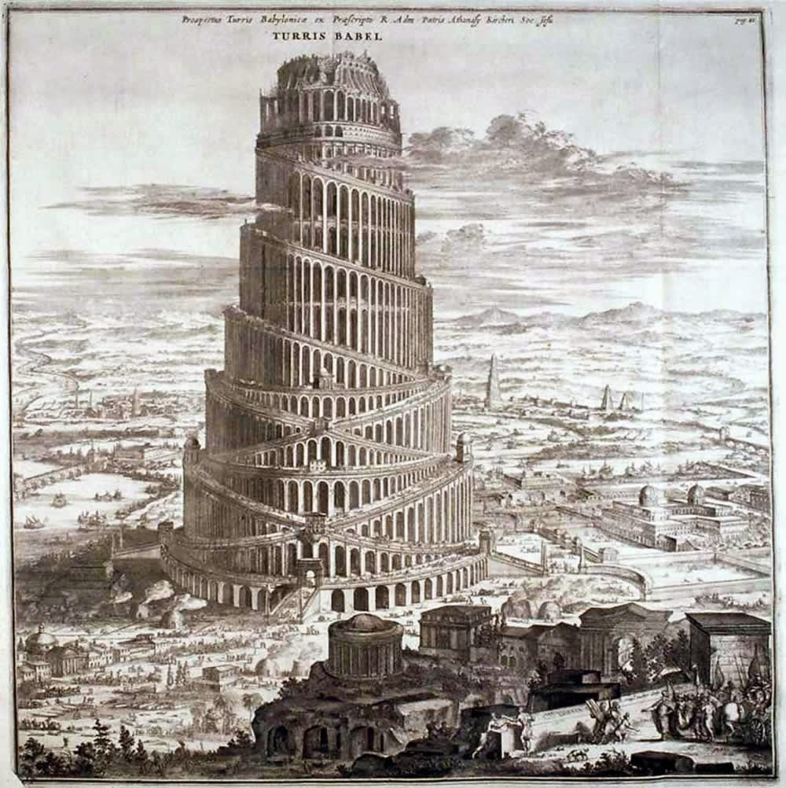
Che cosa significa unità della scienza?
1. Mettere insieme tutte le conoscenze raggiunte fino ad ora, in tutte le discipline, e in tutte le attività umane. In questo terreno, il problema del raggiungimento dell'unità della scienza è quello del coordina­re l’immenso corpo di scoperte specializzate in un tutto sistematico.
2. Ma c'è anche un significato umano, un significato culturale, dell'unità della scienza. C'è per esempio, il problema dell'unificazione degli sforzi di tutti coloro che esercitano il metodo scientifico nel proprio campo, in modo che questi sforzi possano arricchirsi della forza che viene dall’unione.

